Slide 1
Perancangan Interaksi
Pertemuan 6 – desain antar muka pengguna
HANIFAH M AZ-ZAHRA, S.Sn., M.Ds

Slide 2
Human-Centered Design
ISO: Pendekatan dalam desain dan pengembangan sistem yang bertujuan untuk meningkatkan kegunaan sistem interaktif dengan fokus pada penggunaan sistem dan penerapan pengetahuan serta teknik ergonomi dan kegunaan

Slide 3


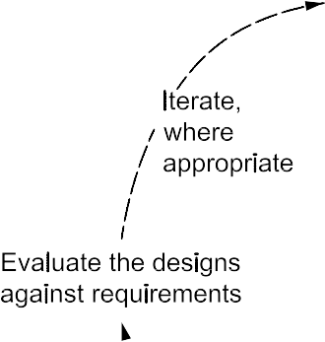
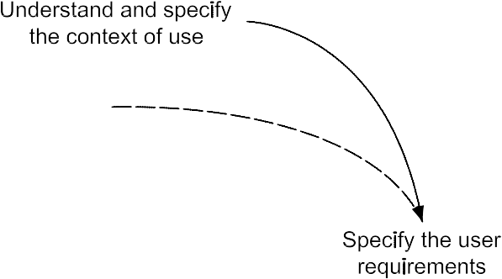

HCD Process (ISO)

Slide 4
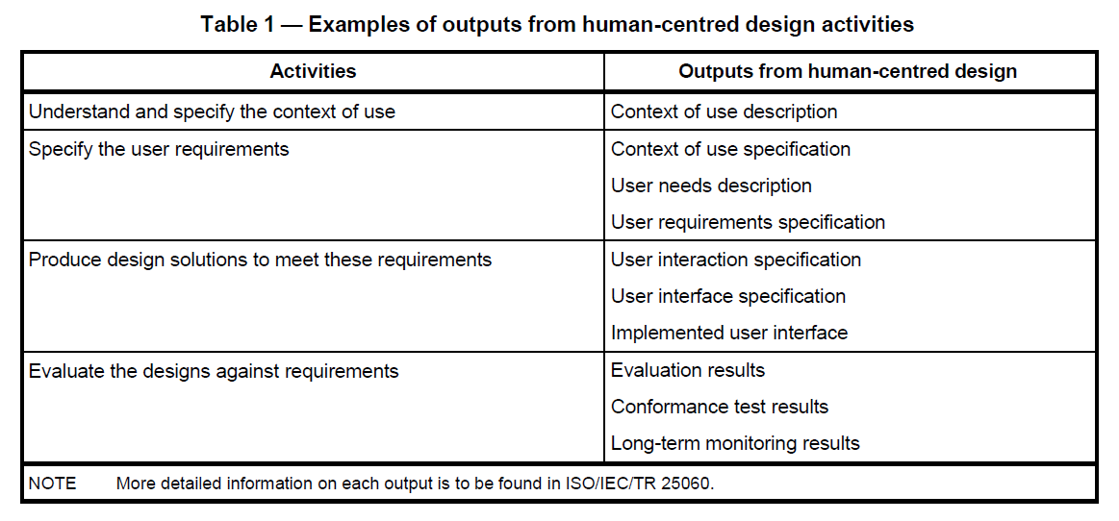
HCD Activities Output

Slide 5
Tahap 1: Understand and specify the context of use

Slide 6
Deskripsi aktivitas
Memahami dan menspesifikasikan konteks penggunaan (context of use) dari kondisi yang ada saat ini atau kondisi dimana sistem akan diterapkan
Context of use:
Pengguna, tugas, peralatan (perangkat keras, perangkat lunak, atau bahan), serta lingkungan fisik dan sosial di mana suatu produk digunakan.
Notes:
Konteks penggunaan (context of use):
Siapakan penggunanya?
Bagaimana kondisi sistem yg digunakan saat ini?
Dengan equipement apa user menggunakan sistem (misal: dengan pc atau smartphone)
Kondisi fisik penggunaan sistem (misal: sistem digunakan di luar ruang – outdoor)
Kondisi sosial penggunaan sistem (misal: sistem digunakan oleh organisasi tertentu – kampus, kantor)

Slide 7
Context of use:
Siapa pengguna sistem (user & stakeholder)?
Bagaimana sistem akan digunakan?
Dengan equipment apa user menggunakan sistem (misal: dengan pc atau smartphone)
Kondisi fisik penggunaan sistem (misal: sistem digunakan di luar ruang – outdoor)
Kondisi sosial penggunaan sistem (misal: sistem digunakan oleh organisasi tertentu – kampus, kantor)
Notes:
Konteks penggunaan (context of use):
Siapakan penggunanya?
Bagaimana kondisi sistem yg digunakan saat ini?
Dengan equipement apa user menggunakan sistem (misal: dengan pc atau smartphone)
Kondisi fisik penggunaan sistem (misal: sistem digunakan di luar ruang – outdoor)
Kondisi sosial penggunaan sistem (misal: sistem digunakan oleh organisasi tertentu – kampus, kantor)

Slide 8
Deskripsi context of use
Deskripsi context-of-use harus mencakup:
Pengguna dan kelompok pemangku kepentingan lainnya
Ciri-ciri pengguna atau kelompok pengguna
Tujuan dan tugas pengguna
Lingkungan sistem

Slide 9
Deskripsi context of use (1)
The users and other stakeholder groups
Deskripsi tentang siapa saja yg menggunakan sistem (user) dan siapa saja pemangku kepentingan (stakeholder) yg terkait dengan sistem

Slide 10
Contoh
Permasalahan:
Menyediakan informasi rute angkot di Kota Malang yang dapat diandalkan dan mudah diakses
Kelompok User:
Warga Kota Malang
Pengunjung/Wisatawan
Stakeholder:
Sopir angkot
Pemerintah Kota Malang

Slide 11
Deskripsi context of use (2)
The characteristics of the users or groups of users
Deskripsi karakter kelompok pengguna yang bisa meliputi karakter demografi, psikografis, behavior dan kebutuhan atau karakteristik tertentu.

Slide 12
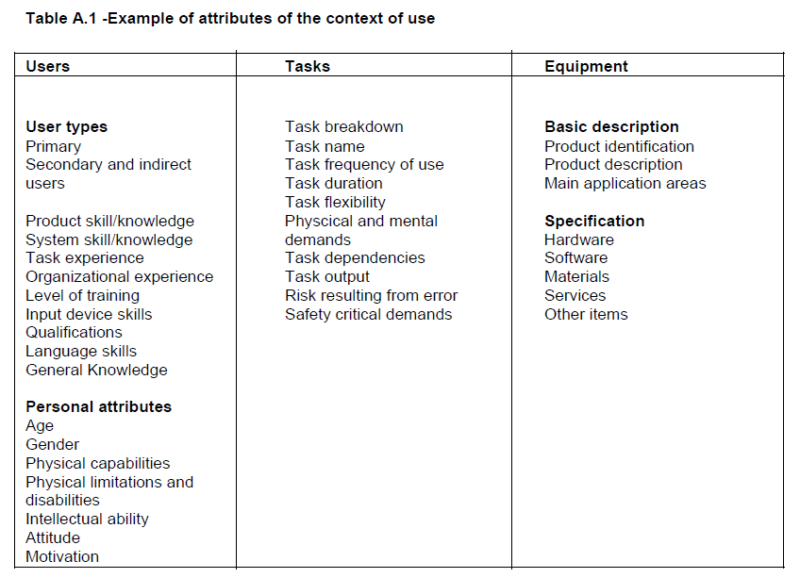
1. Understand and specify the context of use

Slide 13
USER SEGMENTATION / Pembagian segmen pengguna
Psychographic / psikografis
Demographic /
Demograpi
Behavioral
/ perilaku
Needs-Based

Slide 14
Demographic Segmentation
Demografi adalah statistik yang dapat diukur dari sekelompok orang.
Seperti: usia, jenis kelamin, status perkawinan, pendapatan, dan tingkat Pendidikan
Example: Babies photo sharing app Segmentasi:
Wanita berusia 20 hingga 40 tahun yang memiliki satu atau lebih anak berusia di bawah tiga tahun.

Slide 15
Deskripsi context of use (2)
Karakter demografis
Demografi adalah statistik yang dapat diukur dari suatu kelompok orang, seperti: usia, jenis kelamin, status perkawinan, pendapatan, dan tingkat pendidikan.
Contoh
Karakter demografis wisatawan:
laki-laki dan perempuan usia 20-40 tahun, belum menikah, pendidikan minimal SMA, pendapatan minimal UMR

Slide 16
Deskripsi context of use (2)
Karakter psikografis
Psikografis adalah statistik yang mengelompokkan sekelompok orang berdasarkan variabel psikologis, seperti: sikap, pendapat, nilai, dan minat.
Atribut psikografis lebih berguna daripada demografis untuk banyak produk.
Contoh
Karakter psikografis wisatawan:
Wisatawan yang tertarik berwisata secara perorangan atau kelompok kecil dengan budget terbatas (backpacker)

Slide 17
Psychographic Segmentation
Psikografis adalah statistik yang mengelompokkan sekelompok orang berdasarkan variabel psikologis.
Atribut psikografis lebih berguna daripada demografis untuk banyak produk.
Contohnya: sikap, pendapat, nilai, dan minat.
Example: Babies photo sharing app Psychographic Segmentation: Ibu-ibu yang senang menggunakan media sosial dan suka berbagi foto bayi mereka dengan teman dan keluarga.

Slide 18
Behavioral Segmentation
Perilaku mendefinisikan tindakan tertentu atau seberapa sering sekelompok orang melakukan sesuatu.
Example: Babies photo sharing app Behavioral Segmentation: Ibu-ibu yang saat ini membagikan rata-rata tiga atau lebih foto bayi per minggu di media sosial (misalnya, Facebook, Instagram, dll.)

Slide 19
Deskripsi context of use (2)
Karakter behavioral
Perilaku mendefinisikan tindakan tertentu atau seberapa sering sekelompok orang melakukan sesuatu.
Contoh
Karakter psikografis wisatawan:
Wisatawan yang pertama kali atau jarang mengunjungi Kota Malang dan memiliki informasi terbatas tentang rute angkot.

Slide 20
Need-Based Segmentation
Segmen pelanggan yang masing-masing memiliki kebutuhan yang berbeda-beda.

Slide 21
Deskripsi context of use (2)
Kebutuhan atau Karakteristik Tertentu:
Contoh
Pengguna dengan disabilitas fisik
Pengguna dengan pengalaman atau kemampuan tertentu

Slide 22
Deskripsi context of use (3)
The goals and tasks of the users
Identifikasi tujuan (goal) yg ingin dicapai oleh user dan tujuan keseluruhan mengapa sistem dirancang.
Berdasarkan tujuan (goal) yg sudah diidentifikasi, dilakukan analisis task (task analysis) – analisis perilaku user – dan penggalian permasalahan pada tiap-tiap task.

Slide 23
Contoh
User Goal:
Mendapatkan informasi lengkap ttg angkot agar tidak kesusahan ketika naik angkot
Sistem Goal:
Menyediakan informasi rute angkot di Kota Malang yang dapat diandalkan idan mudah diakses

Slide 24
Contoh
Task Analysis – Task Decomposition:
0. Mencari informasi ttg angkot
Menentukan lokasi tujuan dan lokasi asal
Mencari rute angkot sesuai tujuan dan asal
Mencari informasi tambahan
3.1 informasi transfer/oper rute angkot
3.2 informasi jarak dan tarif
3.3 informasi jam operasional

Slide 25
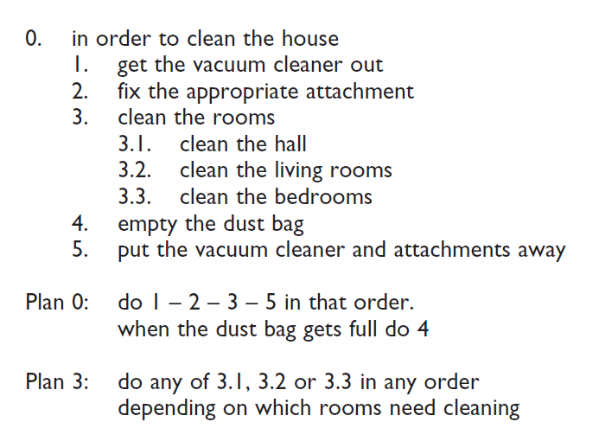

Slide 26
Contoh
Hierarchal Task Analysis:
0.Mencari informasi angkutan umum
1.Menentukan lokasi tujuan dan lokasi asal
2.Mencari rute angkutan umum sesuai tujuan dan asal
3.Mencari informasi tambahan
3.1informasi transfer/oper rute angkutan umum
3.2 informasi jarak dan tarif
3.3 informasi jam operasional

Slide 27
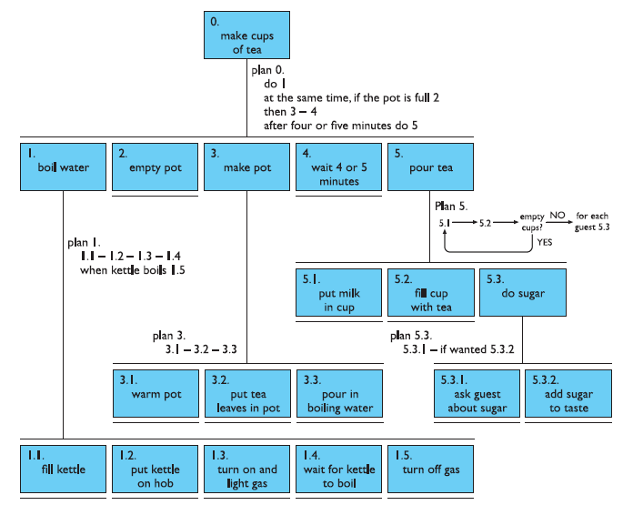

Slide 28
Deskripsi context of use (4)
The environment(s) of the system
Identifikasi tentang lingkungan dimana sistem akan diimplementasikan. Lingkungan sistem dapat berupa:
Lingkungan teknis (hardware, software dan material yg diperlukan)
Lingkungan fisik (penggunaan indoor/outdoor, diam/mobile, dll)
Lingkungan sosial dan kultur (budaya perusahaan, norma masyarakat, dll).

Slide 29
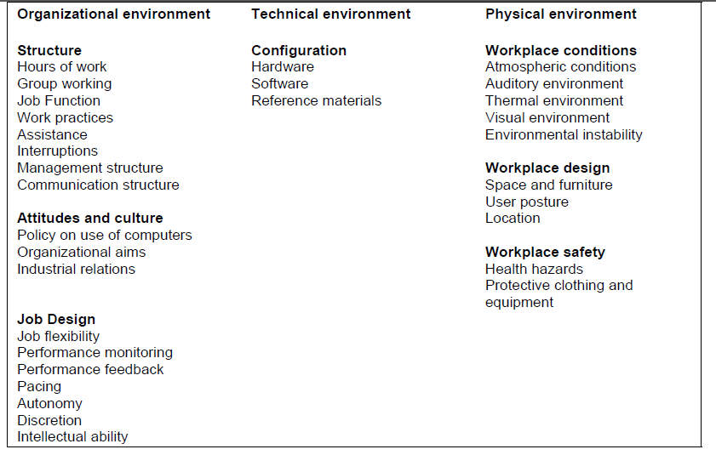
1. Understand and specify the context of use
Environment

Slide 30
Reference
ISO 9241-210:2010 Ergonomics of human-system interaction -- Part 210: Human-centered design for interactive systems http://hsevi.ir/RI_Standard/File/7436
Chapter 15: Task Analysis Human Computer Interaction A.J. Dix, J.E. Finlay, G.D., Abowd, R. Beale. http://gen.lib.rus.ec/book/index.php?md5=307865BA3B0738745B41C46C691D6EE2

Slide 31
DATA GATHER TECHNIQUES

Slide 32
DATA GATHER TECHNIQUES
Wawancara Pribadi
Wawancara Kelompok
Imersi dalam Konteks
Dokumentasi Mandiri
Penemuan Berbasis Komunitas
Wawancara dengan Ahli
Mencari Inspirasi di Tempat Baru

Slide 33
Individual interview
Untuk menggali informasi tentang: cara berpikir, alasan-alasan, dan perilaku.
Tips!
Buat panduan wawancara terlebih dahulu (apa saja yg ingin diketahui)
Lakukan di rumah user atau tempat yg sesuai konteks permasalahan
Tidak lebih dari tiga orang dalam satu sesi interview
Interview dilakukan tertutup tanpa penonton/orang lain yg dapat menghambat penggalian informasi
Kelompok pewawancara dapat dibagi menjadi tiga peran: pemimpin interview, pencatat, fotografer

Slide 34
Grup interview
Untuk menggali intormasi ttg dinamika dan pandangan umum dari sekelompok orang/komunitas.
Tips!
Pilih 7-10 orang dgn latar belakang yg beragam (bergantung pada konteks permasalahan)
Lakukan di tempat yg netral
Waspadai keberadaan para ‘intelektual’ yg dapat menghambat narasumber lain untuk mengemukakan opininya.
Bersikap netral, membaur dan menyatu dengan narasumber dengan menyembunyikan identitas/pembeda

Slide 35
In Context Immersion
Menyatu dengan narasumber untuk menggali informasi (mengikuti kegiatan sehari-hari narasumber: tinggal di rumah, ikut bekerja)
Tips!
Perhatikan adat dan budaya setempat
Perhatikan sikap dan perilaku
Bangun ikatan yg kuat dengan narasumber
Melihat, berpikir dan merasakan dari sudut pandang user

Slide 36
Self-documentation
User merekam sendiri pengalaman sehari-harinya dalam jurnal agar tim riset (yg tdk berada dgn narasumber) dapat memahami dan merasakan situasi dan kondisi yg dialami user.
Tips!
Menggunakan alat bantu spt: kamera, voice recorder, buku catatan
Biasanya anak muda dan remaja sangat kooperatif dan partisipatif
Berikan partisipan contoh dan panduan bagaimana mendokumentasikan sesuai kebutuhan riset
Rekrut beberapa partisipan yg berbeda untuk memberikan sudut pandang yg berbeda.

Slide 37
Community-driven Discovery
Merekrut satu/beberapa user yg memiliki pengaruh kuat pada komunitas untuk terlibat dalam proyek dan atau menjadi bagian dari tim riset.
Tips!
Pilihlah orang yang kooperatif, memiliki pemikiran terbuka dan atau telah melakukan hal-hal yg diluar kebiasaan.

Slide 38
Experts Interview
Seorang ahli dapat memberikan informasi yg mendalam dan teknis. Metode ini dapat digunakan apabila kita membutuhkan informasi dalam jumlah banyak dgn waktu yg singkat sehingga metode ini hanya bersifat sbg pelengkap
Tips!
Ahli tidak selalu benar/tepat
Lakukan wawancara dari berbagai sudut pandang, untuk mengurangi bias
Jangan bertanya ttg solusi atau mengambil ide mereka sebagai solusi akhir.
Notes:
Some examples of good times to call upon expert interviews are:
» To learn about the history of a particular community or topic
» To understand the regulations that might affect design and implementation of solutions
» To gather information about new technologies that have been recently invented or that are on the horizon

Slide 39
Seek inspiration in new places
Mencari inspirasi di tempat lain dengan konteks yg serupa atau memiliki analogi yg serupa.
Tips!
Perbanyak jalan-jalan!
Notes:
For example a surgeon can get insights about organizing their medical supplies by visiting a hardware store, an airline employer might get ideas about check-in by observing a hotel front desk or a water-jug creator could observe other ways individuals transport heavy objects or liquids.

Slide 40
Analisis dalam persaingan
Produk dan layanan apa lagi yang dapat memotivasi kerja tim?
Tinjau 3-10 proyek serupa secara singkat.
Notes:
For example a surgeon can get insights about organizing their medical supplies by visiting a hardware store, an airline employer might get ideas about check-in by observing a hotel front desk or a water-jug creator could observe other ways individuals transport heavy objects or liquids.

